Slide 1
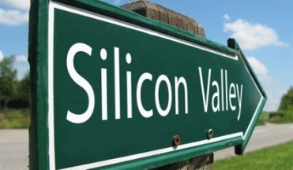
FILME: PIRATAS DO VALE DO SILÍCIO.
Prof. André Aparecido da Silva

Slide 2
O LIVRO 1984 (O GRANDE IRMÃO) aUTOR george Orwell
Era um dia frio e luminoso de abril, e os relógios davam 13 horas." Assim começa um dos romances mais citados do século 20.
A frase omite o ano da ação, mas isso seria redundante, pois ele dá nome à obra: 1984. Só a menção ao título desencadeia uma avalanche de associações mentais: comunismo, polícia política, nazifascimo, tortura...

Slide 3
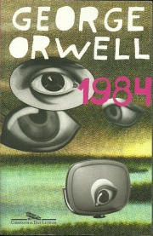
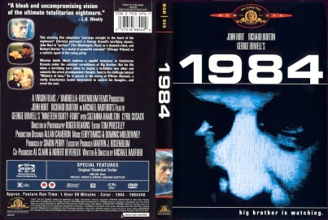


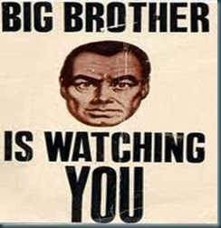
O LIVRO 1984 (O GRANDE IRMÃO) aUTOR george Orwell
O livro ganhou fama por tratar de forma ficcional de uma das grandes mazelas contemporâneas, o totalitarismo.
https://clubedolivrodesatolep.files.wordpress.com/2012/08/george-orwell-19841.pdf

Slide 4
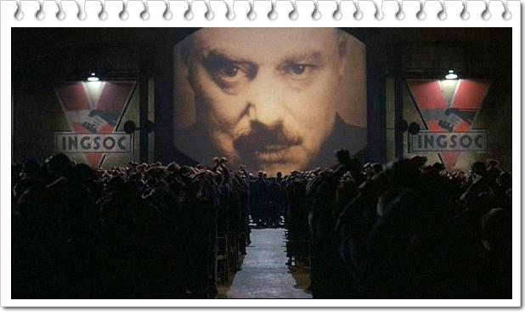
A TECNOLOGIA COMO UM MODO DE CONTROLAR AS PESSOAS.
QUALQUER SEMELHANÇA COM O PROGRAMA BIG BROTER NÃOÉ MERA COINCIDENCIA

Slide 5
Vale do Silício
É uma região na qual está situado um conjunto de empresas implantadas a partir da década de 1950 com o objetivo de gerar inovações científicas e tecnológicas, destacando-se na produção de circuitos eletrônicos, na eletrônica e informática.

Slide 6
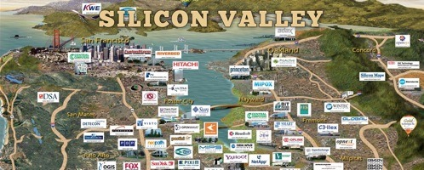
Vale do Silício
O vale abrange várias cidades do estado da Califórnia, ao sul de São Francisco, como Palo Alto e Santa Clara, estendendo-se até os subúrbios de São José.

Slide 7
Vale do Silício
CRIAÇÃO
DE
INOVAÇÕES

Slide 8
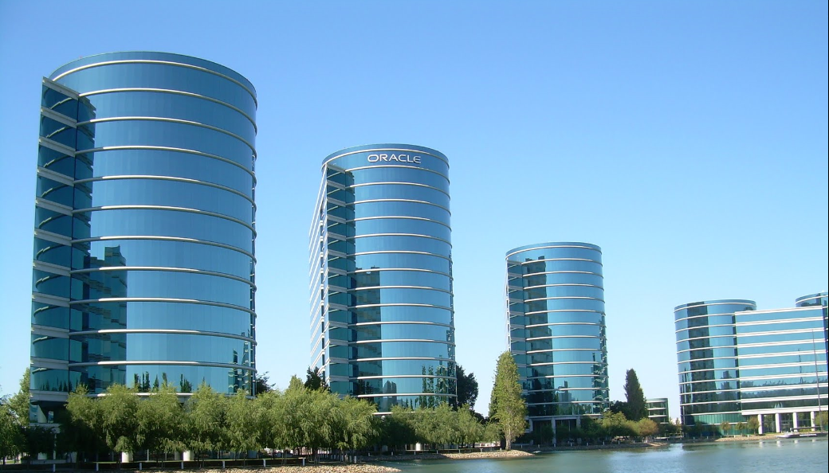
sede da oracle – (banco de dado)

Slide 9
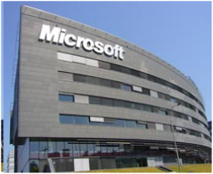
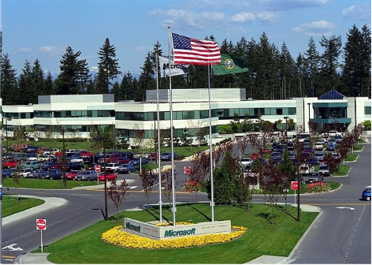
Vale do Silício – Sede da Microsoft
Valor de Mercado da empresa em 2026.
US$ 3,1 trilhões = cerca de R$ 17 trilhões
A Microsoft está entre as empresas mais valiosas do mundo, disputando as primeiras posições com NVIDIA, Apple, Alphabet (Google) e Amazon

Slide 10
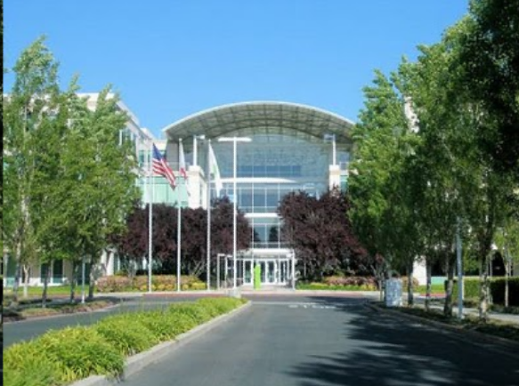
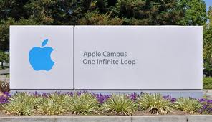
Sede da Apple
Apple
Valor da Apple em 2026 US$ 4,5 trilhões

Slide 11
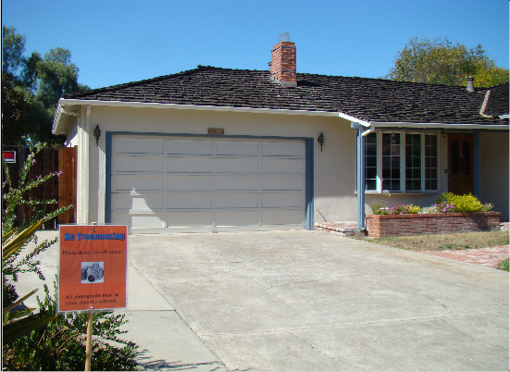
Primeira Sede da apple

Slide 12
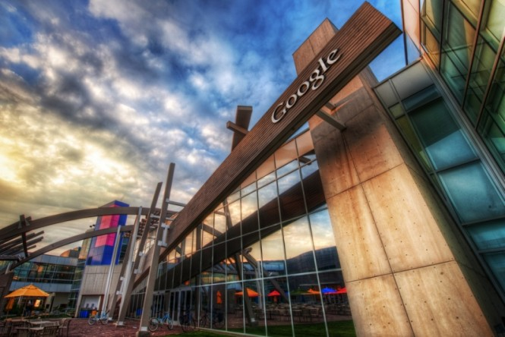
Vale do Silício – sede do google

Slide 13
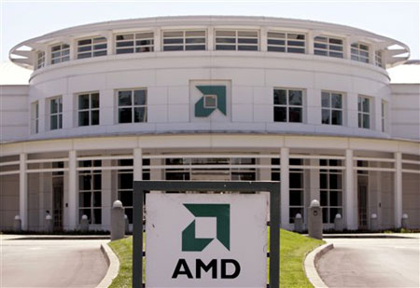
Vale do Silício – sede da amd

Slide 14

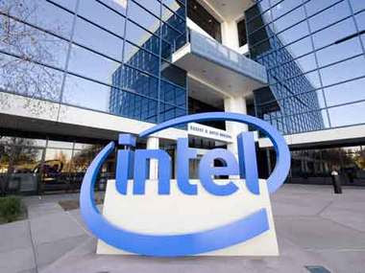
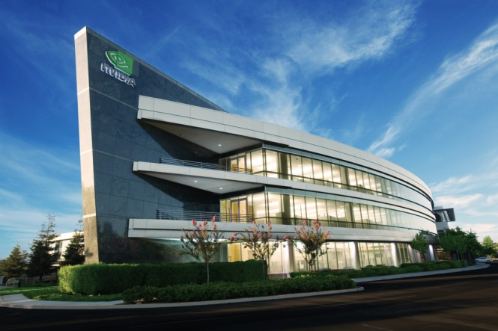
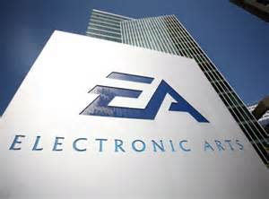
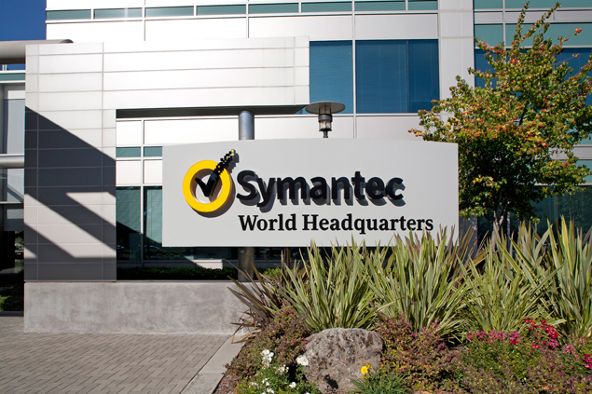
OUTRAS EMPRESAS DA REGIÃO
SEDE DA NVIDIA
SEDE DA SYMATEC

Slide 15
Microinformática
Antes dos anos 70 já existiam computadores, porém, somente maquinas de grande por e em sua maioria de baixa eficiência, em comparação com os dias atuais...

Slide 16
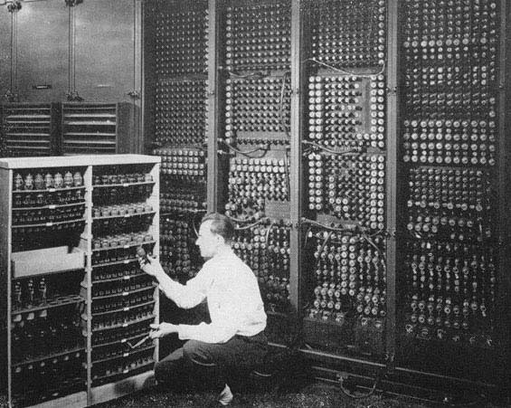
COMPUTADORES DE 1ª Geração
Foto do Eniac 360
Electronica Numeral Integrator and Computer

Slide 17
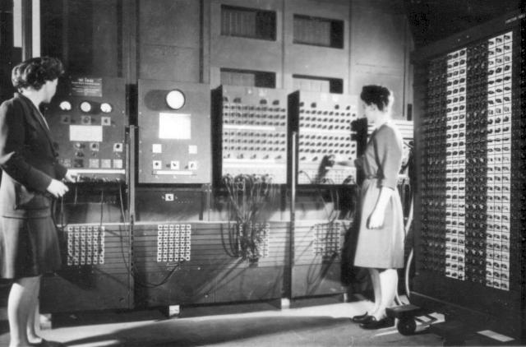
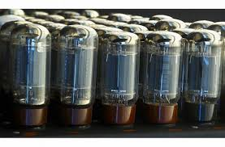
COMPUTADORES DE 1ª Geração

Slide 18
COMPUTADORES DE 1ª Geração
CARACTERISTICAS
Padronização da informação.
Alto Custo
Baixa performance do hardware

Slide 19
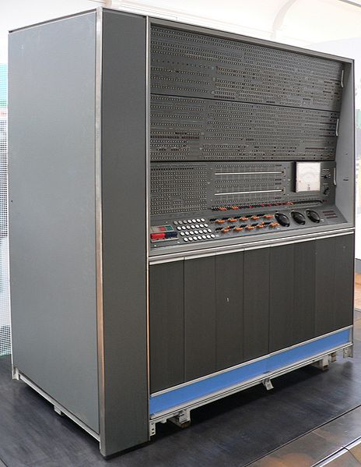
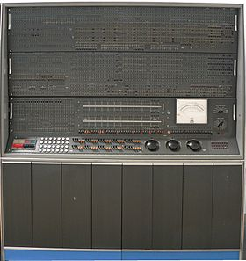
COMPUTADORES DE 2ª Geração

Slide 20
COMPUTADORES DE 2ª Geração
Diminuição do tamanho,
Custo,
Consumo,
Calor dissipado

Slide 21
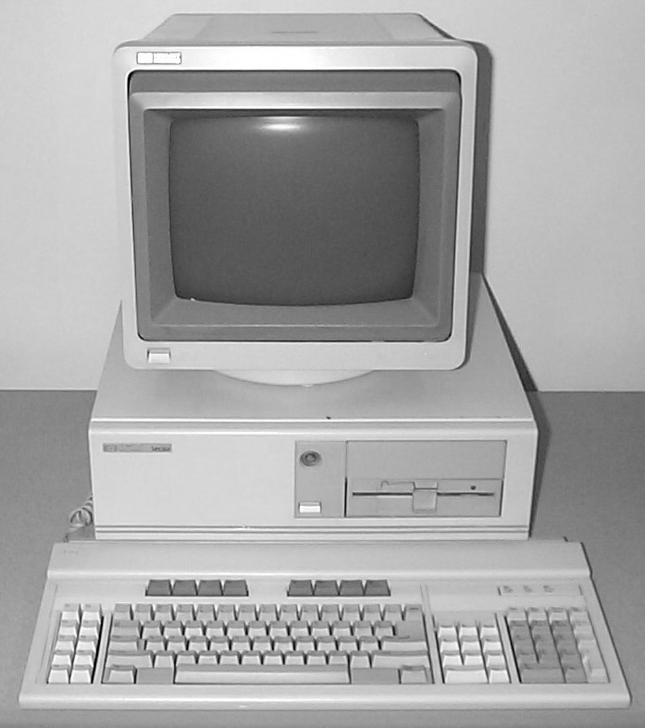
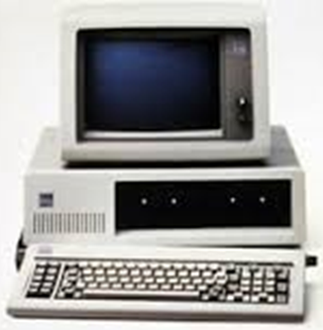
COMPUTADORES DE 3ª Geração
Utilização de circuitos integrados (chips e microchips.)

Slide 22
COMPUTAÇÃO DE 4ª GERAÇÃO
COMPUTAÇÃO PARA USUARIOS COMUNS
BAIXA NO CUSTO
CRIAÇÃO DE GRANDES EMPRESA
Produção crescente de software

Slide 23
COMPUTAÇÃO DE 5ª GERAÇÃO
Computação em outros dispositivos;
Alto poder de processamento;
Dispositivos baratos;
Grande produção de software;

Slide 24
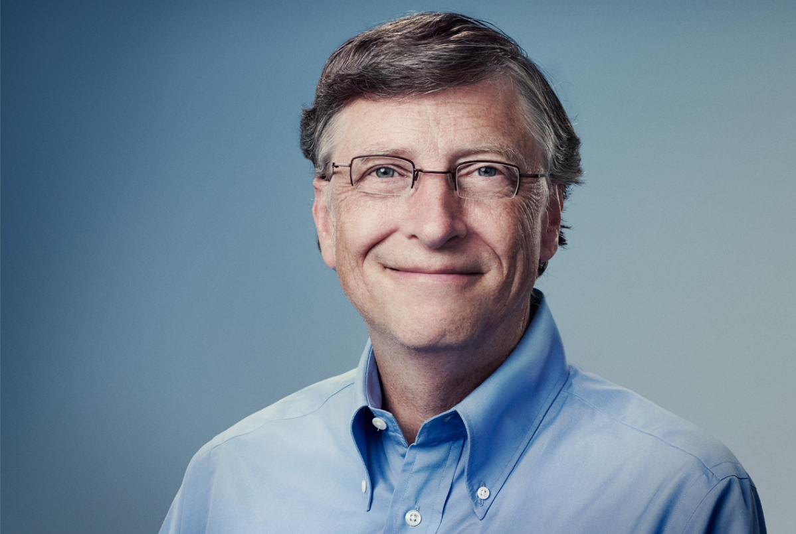
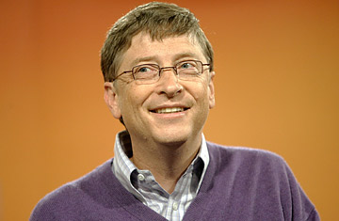
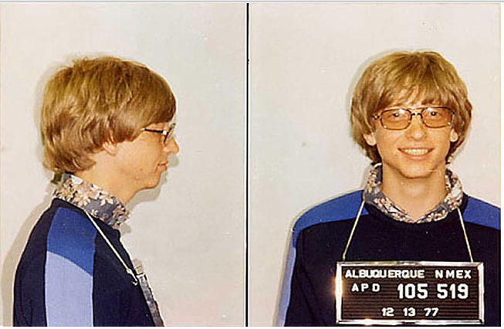
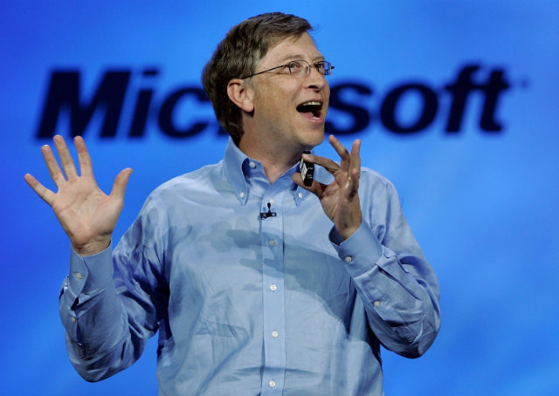
Bill gates (28/10/1955)

Slide 25
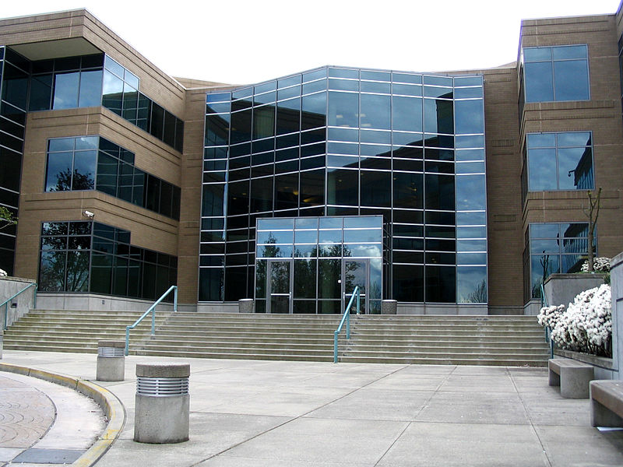
MICROSOFT

Slide 26
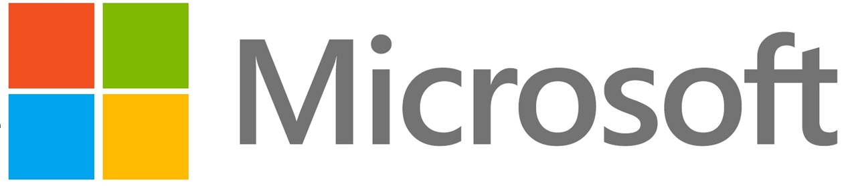
Criada em 1974;
Criou o interpretador de comando BASIC;
Vendeu bilhões de cópias do Sistema MS-DOS
“CRIOU” o sistema operacional Windows
“CRIOU” o pacote Office (word, excel, powerpoint, acess, entre outros).

Slide 27
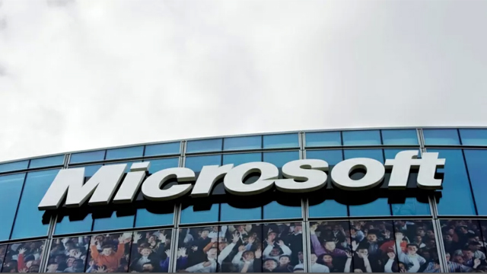

Slide 28
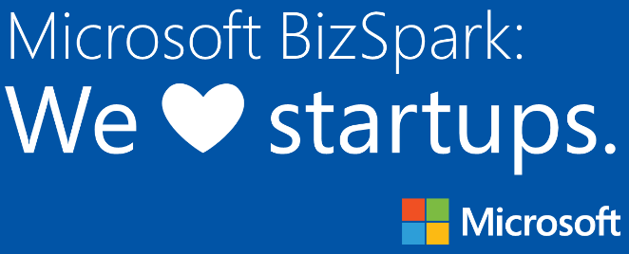

É considerada a 3ª maior STARTUP de todos os tempos;

Slide 29
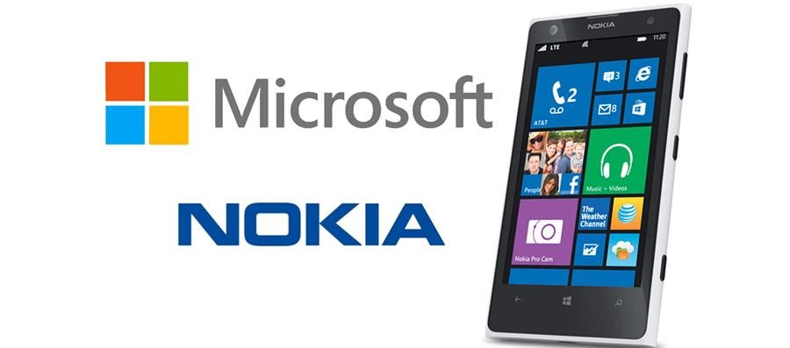
Comprou a divisão de telefones da NOKIA

Slide 30
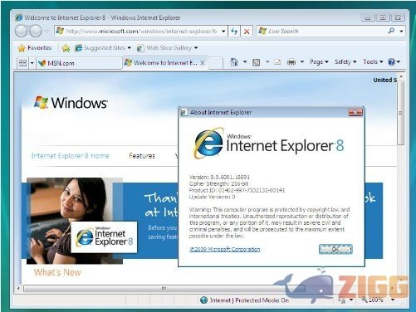
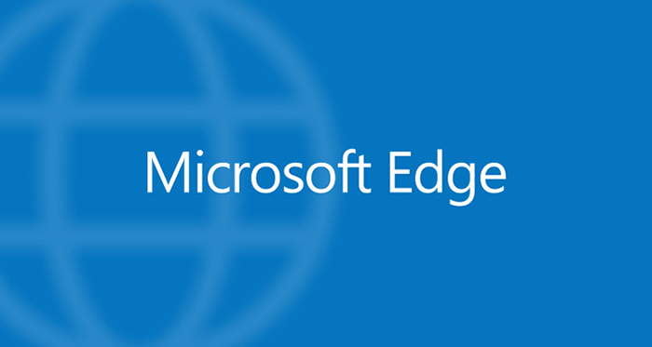
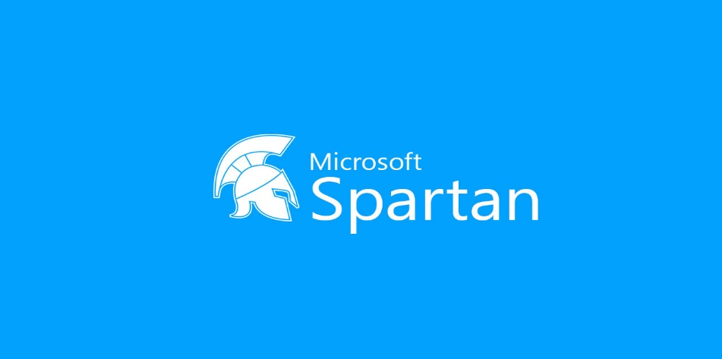
Criou o navegador Internet Explorer

Slide 31
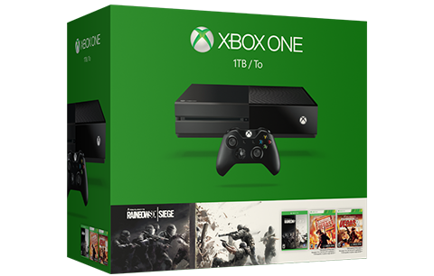
Produz o vídeo game XBOX;

Slide 32
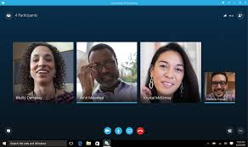
Comprou o Skype em 2011 por US$ 8,5 bilhões

Slide 33
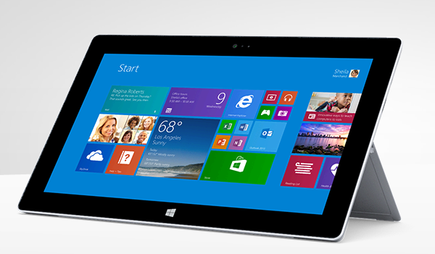
Produz o tablete SURFACE;

Slide 34
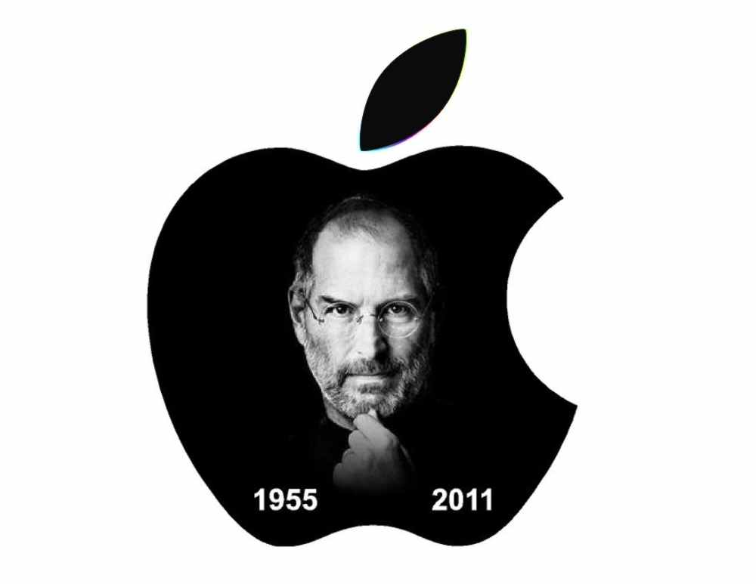
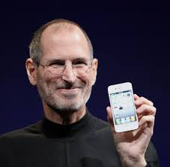
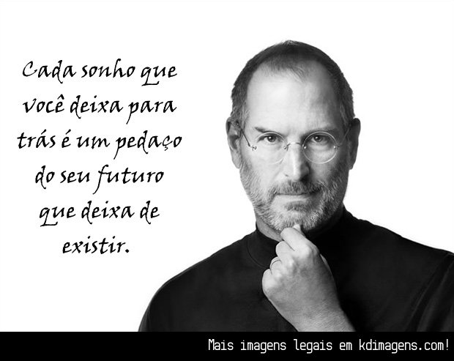
Steve jobs
1955 -2011

Slide 35
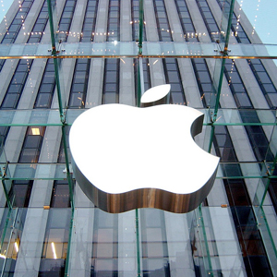
IMPÉRIO DA APPLE

Slide 36
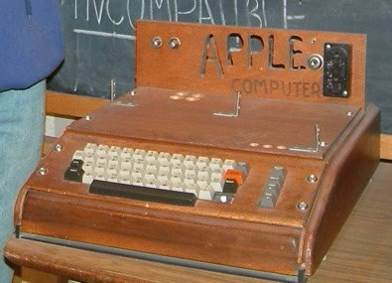
Apple
Valor de mercado US$ 4,5 Trilhões.
Primeiro lançamento em 1976

Slide 37
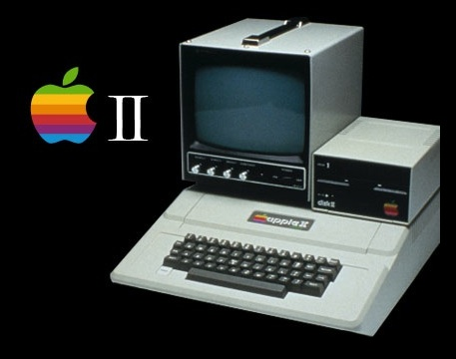
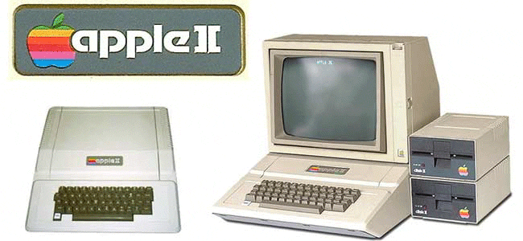
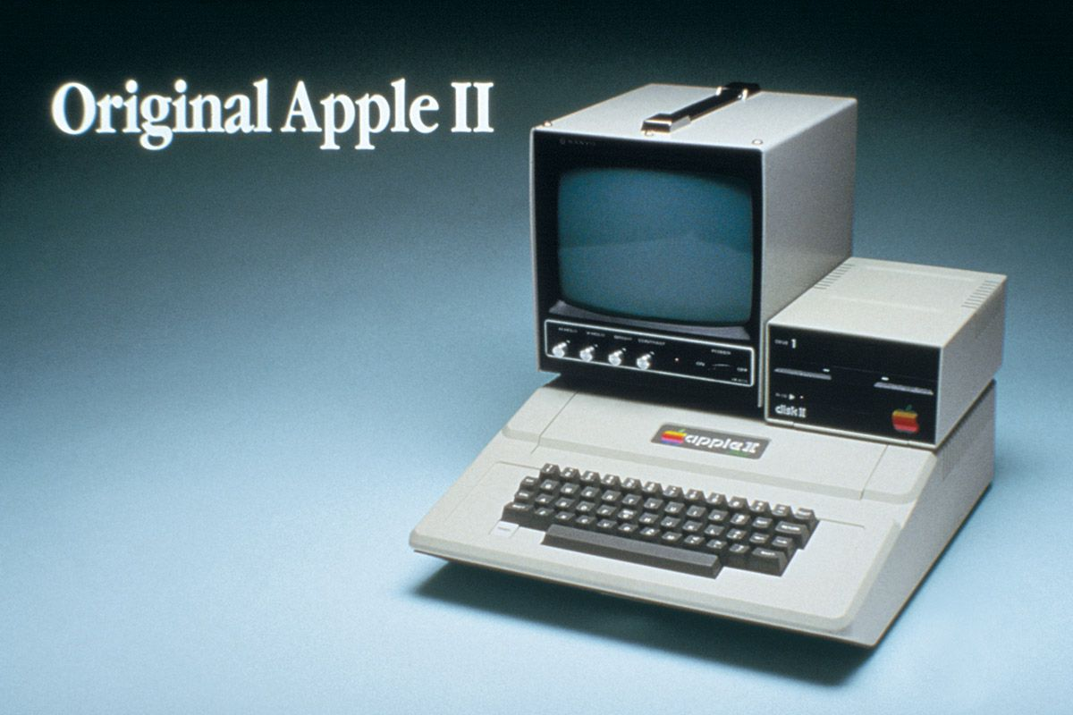
Apple
Apple II lançado em1976.

Slide 38
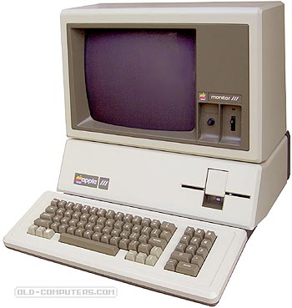
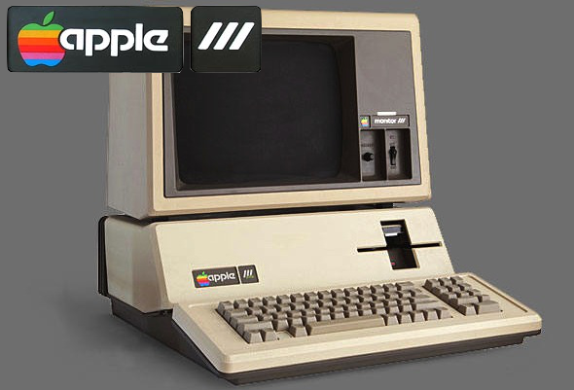

Apple III

Slide 39




LISA COMPUTERS

Slide 40



A linha de computadores macintosh

Slide 41






PRODUTOS
APPLE

Slide 42



FOCO NA PRODUÇÃO DE INOVAÇÕES

Slide 43

Por que da maça mordida???

Slide 44

Alan
Turing

Slide 45




Apple → gravadora dos beatle e a bigapple

Slide 46

Lisa Nicole Brennan-Jobs
17 /03/1978

Slide 47


A Xerox e a informática
Xerox Go!Bolt
Xerox 8010

Slide 48


Xerox e a Criação da interface gráfica

Slide 49
Hp (Hewlett Packard, )
Fundada em uma garagem por dois amigos, em 1939, a empresa HP disparou em crescimento no mercado. Com sua alta tecnologia trazida pelos estudiosos Bill Hewlett e David Packard, estudantes da Universidade de Stanford, a HP teve início no Oeste da Califórnia.

Slide 50
Hp (Hewlett Packard, )
Por volta de 1945, David Packard assumiu a administração do grupo, com Bill Hewlett supervisionando as pesquisas. A partir de então a empresa se especializou em instrumentos de medida eletrônica e calculadoras financeiras e científicas, entrando mais tarde, nos anos 60 na era da informática, com lançamentos de seus primeiros modelos de computadores.

Slide 51



O sistema hp-ux

Slide 52



Ibm – Internacional Busines Machine

Slide 53





Produtos IBM

Slide 54


Paul Allen (co - fundador da Microsoft)
21/01/1953

Slide 55
Em 2009, Allen foi diagnosticado novamente com câncer, desta vez um tumor originado a partir de um linfonodo.
Paul Allen faleceu em 15 de outubro de 2018, aos 65 anos.

Slide 56

Steve Wosniak
Aos 75 anos (em 2026), Steve Wozniak continua participando de eventos de tecnologia, palestras e projetos educacionais.
Muitos especialistas consideram que, sem o talento técnico de Wozniak e a visão empresarial de Steve Jobs, a Apple dificilmente teria se tornado uma das empresas mais valiosas da história.
11-08-1950

Slide 57

Tim Peterson

Slide 58

Tim Peterson. Criador do DOS (Ms-dos)
Notes:
O papel de Tim Paterson na história do MS-DOS
Trabalhando na empresa Seattle Computer Products, ele desenvolveu o 86-DOS para computadores com o processador Intel 8086.
A Microsoft adquiriu os direitos desse sistema e o adaptou para o IBM PC, transformando-o no MS-DOS.
Posteriormente, Paterson trabalhou na própria Microsoft em diferentes períodos, contribuindo também para projetos como o MSX-DOS e o Visual Basic.
Curiosamente, em 2026 a Microsoft divulgou parte dos códigos-fonte históricos do DOS preservados a partir de listagens originais guardadas por Tim Paterson, destacando novamente sua importância na criação do sistema operacional que ajudou a impulsionar a revolução dos computadores pessoais.
Muitas pessoas atribuem a criação do MS-DOS a Bill Gates, mas tecnicamente o núcleo original foi escrito por Tim Paterson; a Microsoft comprou, adaptou e comercializou o sistema em larga escala

Slide 59

Tim peterson – ms-dos

Slide 60


CRIAÇÃO DA INTERFACE GRÁFICA

Slide 61

CRIAÇÃO DA INTERFACE GRÁFICA

Slide 62


O que é um sistema operacional?
Um programa que vai gerenciar os recursos do seu computador, memória, processador, agenda de tarefas, segurança das transações, autenticação de usuários.

Slide 63
Principais Sistemas Operacionais
Windows
Linux
Mac OS/X
IBM OS/2
Sun Solaris
Google Android
MS-DOS
Outros...

Slide 64






Sistema operacional Windows

Slide 65
Sistema operacional Windows
Desenvolvido pela microsoft, tem domínio de aproximadamente 90% do mercado de sistemas operacionais.

Slide 66
Sistema Operacional OS/X
É utilizado em computadores da Apple
O sistema operacional do Mac foi criado para ser fácil de usar e desenvolvido para aproveitar totalmente as tecnologias dos nossos computadores. Assim, tudo funciona conforme o esperado.

Slide 67

Sistema Operacional OS/X

Slide 68
Sistema Operacional OS/X
O OS X também vem com apps avançados para navegar na web, enviar mensagens, definir lembretes e muito mais. Esses apps ainda funcionam em sintonia com seu iPhone, iPad e iPod touch.

Slide 69



Sistema Operacional Linux

Slide 70
Sistema Operacional Linux
É um sistema operacional de código aberto, licenciado sobre a licença GPL (General Public Licence), isto possibilita que qualquer pessoa com conhecimento suficiente possa altera – lo e contribuir com seu desenvolvimento.

Slide 71
Sistema Operacional Linux
Foi criado inicialmente por Linus Torvalds como um projeto de faculdade.

Slide 72
Sistema Operacional linux
Características:
  Bastante usado em servidores
  Roda em diversas plataformas
  Mais seguro em relação a outros sistemas.
  Não pega vírus. (?)

Slide 73
O futuro dos sistemas operacionais
Tendência a virtualização de programas e transações.
Processo conhecido como computação nas nuvens.

Slide 74

Características

Slide 75
Computação em nuvens → Prós e contra
Menos Custos;
Maior disponibilidade
Riscos a segurança das informações,
Menor privacidade.
Internet das coisas;

Slide 76

COMPUTAÇÃO EM NÚVEM
A computação na nuvem é um novo modelo de computação que permite ao usuário final acessar uma grande quantidade de aplicações e serviços em qualquer lugar e independente da plataforma, bastando para isso ter um terminal conectado à “nuvem”.

Slide 77
Computação em nuvens → Prós e contra
Dependência de um terceira para realizar operações simples.
Menor requisitos de maquina para usuário já que as operações são realizadas remotamente.

Slide 78

REDES DE PESSOAS E NÃO REDES DE COMPUTADORES

